Slide 1
LED DEVRELERİ

Slide 2
LED BAĞLANTI ŞEKİLLERİ
Ayrık LED’lerin birbirleri ile belli bir şekilde bağlanmasının amacı,
1. Işın gücünün arttırılması
2. Işın veren yüzeyin alanının arttırılması
3. Farklı spektrumlu ışın verici oluşturulması
4. Güvenliğin arttırılmasıdır (güvenli çalışmanın sağlanması).

Slide 3
Ayrık ışın vericilerin birbiri ile bağlantı şekilleri (şemaları) iki yöntemle gerçekleştirilebilir.
Birincisi teknoloji yöntemidir. Bu yöntemde LED kristalleri bir kılıf içerisine yerleştirilir, dışarıdan değiştirilemez.
Sadece uygun şekilde sürülebilirler. Örnek olarak iki ve üç renkli LED’ler verilebilir.
LED kristallerinin bağlantı şekilleri ortak anotlu, ortak katotlu, zıt yönde paralel ve karışık olabilir.

Slide 4
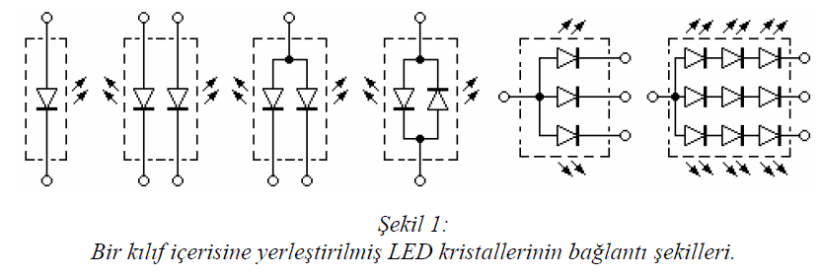
Şekil 1’de bu bağlantı şekilleri gösterilmiştir.

Slide 5
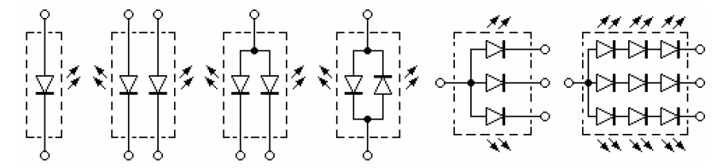
Burada a; tek kristalli LED,
b; çift kristalli iki renkli bağımsız LED,
c; çift kristalli ortak anotlu iki renkli LED,
d; çift kristalli, zıt yönde paralel bağlanmış iki renkli LED,
e; üç kristalli üç renkli ortak anotlu LED,
f;çok kristalli üç renkli karışık bağlantılı LED’dir.

Slide 6
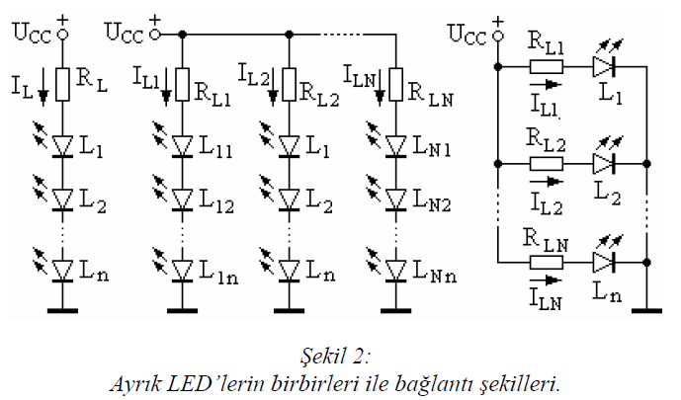
İkinci yöntem ayrık LED’leri birbirleri ile bağlama yöntemidir. Burada üç bağlantı şekli söz konusudur: seri, paralel ve seri-paralel (karışık).
Şekil 2’de ayrık LED’lerin birbirleri ile bağlantı şekilleri gösterilmiştir. Şekil 2a’da seri, 2b’de paralel ve 2c’de de seri-paralel bağlantı şekli gösterilmiştir.

Slide 7
Bu iki yöntem yukarıda sıralanan dört amaçtan herhangi birine ya da birkaçına ulaşmak için kullanılabilir.
İki renkli LED’le, her biri bağımsız sürüldüğünde iki farklı renk ve ortak çalıştırıldığında üçüncü bir renk elde edilebilir. Üç LED’li veya üç kristalli bağlantı şeklinde ise üç temel renk (Kırmızı, Yeşil, Mavi), ara renkler ve beyaz renk elde edilebilir.
Çok LED’li bağlantı şekli ile ışın veren yüzey arttırılır, istenen renk elde edilebilir ve güvenli çalışma sağlanır.

Slide 8
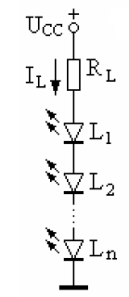

Seri bağlantı şeklinde LED’ler üzerinden
akan akım,
Burada UCC; besleme gerilimi,
RL; akım belirleyici direnç,
UL1,UL2,…ULn; LED’lerin eşik gerilimleridir.
Seri bağlantı şekli için besleme geriliminin değeri,
UCC > ( UL1 + UL2 +....+ULn)

Slide 9

LED’lerin eşik gerilimleri (iletim yönündeki gerilim) birbirine eşit ise
(UL1=UL2=…=ULn)
Besleme gerilimi, UCC > nUL
şeklinde olur. Burada n: seri bağlanmış LED sayısıdır.
Seri bağlantı şeklinin avantajları: LED’ler aynı akımla beslenmektedir. Toplam ışın gücü
şeklindedir.

Slide 10

Burada seri bağlanmış LED’lerin güçleri eşit (PL1=PL2=…=PLn) kabul edilmiştir.
KL; akımı ışına çevirme katsayısıdır. Seri bağlı LED sayısı artınca besleme gerilimi de artmaktadır.
Besleme gerilimi nUL değerine ne kadar yaklaşırsa akım belirleyici direnç üzerindeki kayıplar o kadar azalır.

Slide 11
Seri bağlantı şeklinin dezavantajı, çalışma güvenliğinin düşük olmasıdır. Çünkü seri bağlı LED’lerden herhangi biri bozulur ise LED’lerin tamamı çalışmaz.

Slide 12
Paralel bağlı LED’lerde ise her bir LED üzerinden farklı akımlar akmaktadır. Beslemeden çekilen toplam akım,
ICC = IL1 + IL2 +....+ILN
Burada IL1, IL2,…, ILn; her paralel koldan akan akımlar, N; paralel kol sayısıdır. IL1=IL2=…, =ILn olursa
toplam ışın gücü L P = NP Σ olur.
Burada PL1=PL2=…, =PLn her koldaki LED’in ışın şiddetidir.

Slide 13
Paralel bağlantının avantajı LED’lerin birbirinden bağımsız beslenmesi ve LED’lerden herhangi biri bozulursa diğerlerinin çalışmaya devam etmesidir.
Dezavantajı ise beslemeden fazla akım çekilmesidir.
Düşük besleme gerilimlerinde ve LED sayısı az olduğunda paralel bağlantı kullanmak daha avantajlıdır.
Seri-paralel (karışık) bağlantı şekli seri ve paralel bağlantı şekillerine göre daha avantajlıdır. Karışık bağlantı şekli seri ve paralel bağlantı şekillerinin avantajlarını içerir.

Slide 14


LED’LERİN BESLEME ÇEŞİTLERİ
Besleme çeşitleri, DC (sürekli akım besleme çeşidi), darbeli, multiplikatif ve fonksiyonel besleme çeşidi olmak üzere dört çeşittir.
DC besleme çeşidinde LED üzerinden akan akım,
Bu akımın değeri, besleme gerilimine, LED’in eşik gerilimine ve akım sınırlayıcı dirence bağlıdır. LED sayısı birden fazla ise bu durumda LED’lerden akan akım,

Slide 15
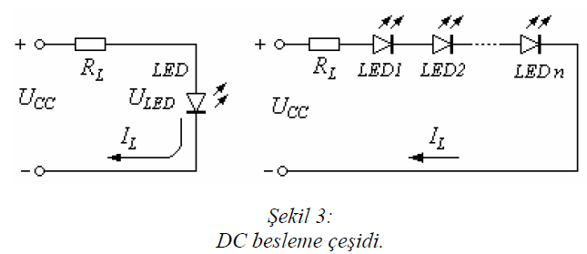
Şekil 3a’da tek LED’i, Şekil 3b’de ise seri bağlanmış LED’leri DC akımla besleyen devreler gösterilmiştir.
DC besleme çeşidi, genelde optokuplörlerde, sensörlerde, indikatörlerde ve yerel aydınlatma sistemlerinde kullanılmaktadır.

Slide 16

DC besleme çeşidini gerçekleştiren devrelerin analizi akım belirleyici direncin değerinin bulunmasına yöneliktir.
Burada besleme gerilimi oldukça düşük seçilmelidir. Çünkü besleme geriliminin değeri ne kadar küçük ise akım belirleyici direncin değeri de o kadar küçük olur.
Dolayısıyla akım belirleyici direnç üzerindeki kayıplar azaltılmış olur.

Slide 17
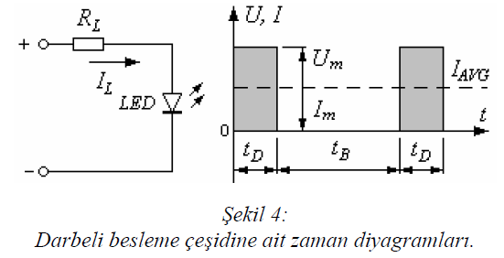
İkinci besleme çeşidi darbeli beslemedir. Şekilde darbeli besleme çeşidini açıklayan zaman diyagramları gösterilmiştir.
Burada RL; akım belirleyici direnç, IL; LED akımı, Um; darbenin maksimum genliği,
Im; maksimum akım, IAVR; ortalama akım, tD; darbe süresi, tB; boşluk süresidir.

Slide 18


Darbeli besleme çeşidinde LED üzerinden belli süreli darbeli akım akıtılmaktadır.
Burada LED’e uygulanan darbeli gerilimin maksimum değeri Um>UL olmalıdır. Bu durumda ortalama akım
Eğer ortalama akım ileri yöndeki nominal akımın değerine eşit olursa (IAVG= IN), LED üzerinden akıtılabilecek darbeli akımın maksimum değeri,

Slide 19


Burada da analiz devrede yer alan akım belirleyici direncin değerinin bulunmasına dayanmaktadır.
Darbeli akımın maksimum değeri, aşağıdaki şart geçerli olacak şekilde seçilmelidir.

Slide 20


Seri bağlanmış LED’lerin darbeli modda çalışması durumunda akım belirleyici direncin değeri,
Burada Um≈ UCC olduğu kabul edilmiştir.
Darbeli besleme çeşidinde LED üzerinden çok kısa süreli darbeler akıtılabilir ve sonuçta LED’in ışın gücü PLD istenilen seviyeye çıkartılabilir.

Slide 21
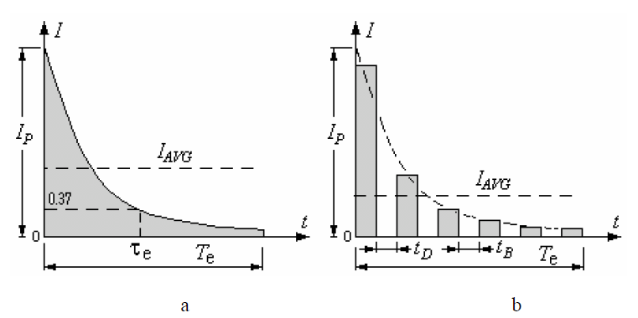
Fonksiyonel besleme çeşidinde LED üzerinden fonksiyonel akım akıtılır.
Fonksiyonel akımın şekli eksponansiyel, üstel, testere dişi, vb. şekillerde olabilir. Genelde eksponansiyel şekilde değişen akımlar kullanılır.
Burada a’da kesintisiz eksponansiyel, b’de ayrıklaştırılmış eksponansiyel şekilleri gösterilmiştir.

Slide 22


τe; eksponansiyel işaretin zaman sabiti,
IP; eksponansiyel işaretin maksimumu, Te; ekponansiyelin süresidir.
Bu durumda LED üzerinden akıtılabilecek akımın Ime maksimum değeri,
Kesitli (diskretize edilmiş) eksponansiyel besleme çeşidi için akımın Imed maksimum değeri
Fonksiyonel besleme çeşidi çeşitli dönüştürücülerde (sensörlerde) ve ölçüm sistemlerinde kullanılabilir.

